Slide 1
Муниципальное дошкольное образовательное учреждение детский сад «Светлячок»
Сказка про березовое семечко
Выполнила: учитель-логопед Кокарева Н.В.

Slide 2
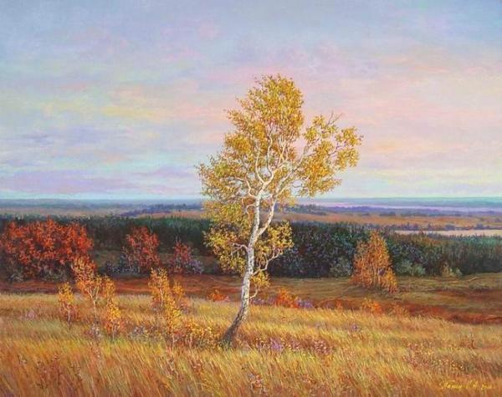

Slide 5
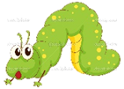
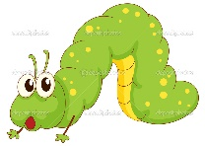
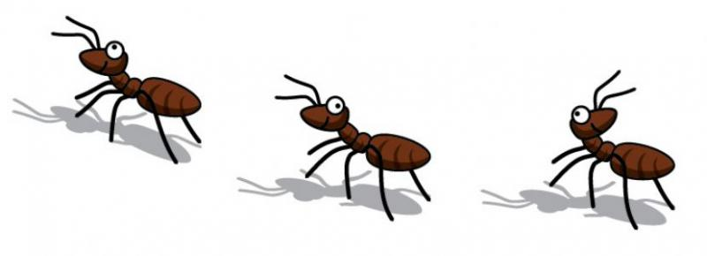

Slide 6
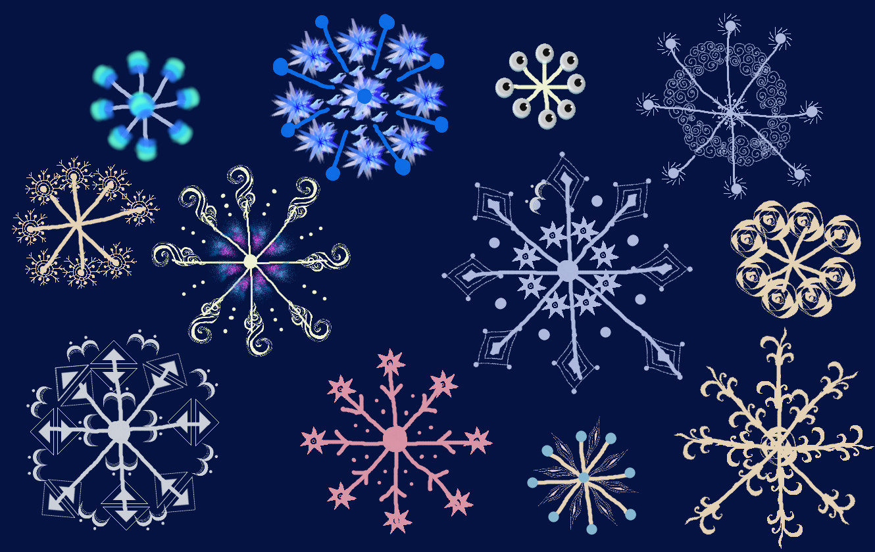

Slide 7
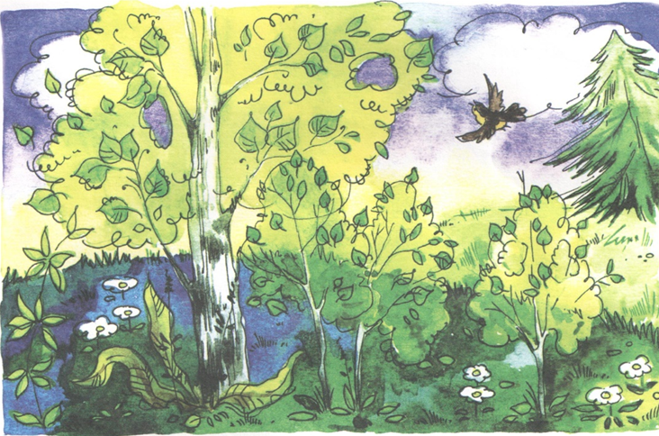

Slide 8
Литература
Рыжаков В.С. «Веселка» ООО ПКФ «Кварц»., 2005.
http://doshkolniki.org/ekologiya

